Slide 1
时域响应
频率响应
根轨迹
比例
传递函数
极点
积分
微分
稳定性
控制
线性状态反馈控制器
状态空间方程
特征值
控制器
能控性
观测器
能观测性
相轨迹

Slide 2
状态空间方程
特征值
极点
特征值与特征向量
相似对角化解耦

Slide 3
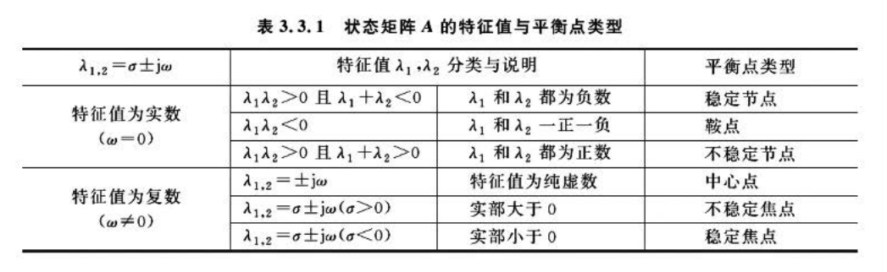
分析时域
相平面与相轨迹
平衡点

Slide 4
传递函数
拉普拉斯逆变换
时域分析
状态空间方程
相空间 相轨迹

Slide 5
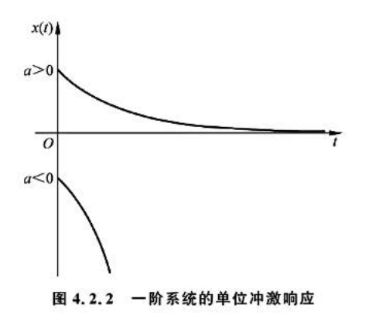
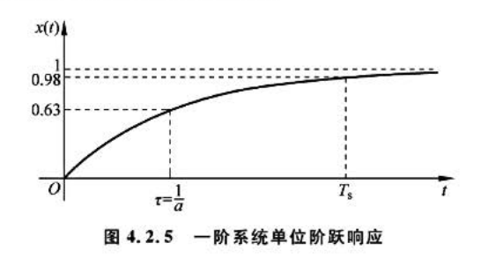


一阶时域响应
单位冲激
单位阶跃

Slide 6

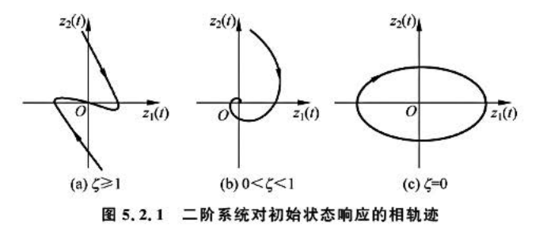

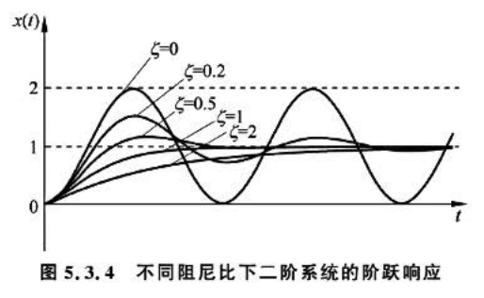







二阶时域响应
单位冲激
单位阶跃

Slide 7
比例控制
稳态误差
终值定理
积分控制
比例积分控制

Slide 8
根轨迹通过研究开环传递函数G(s)的极点和零点来判断闭环传递函数特征方程根随增益K的变化趋势
根轨迹
1+KG(s)=0
KG(s)=-1
∠G(s)=-(2q+1)π
判断是否在根轨迹上
当闭环传递函数的极点存在共轭复数根的时候系统将会产生震动。

Slide 9
加个零点
比例微分
通过改变根轨迹提高收敛速度
缺点:需要额外提供能量
放大高频噪声
同时加零点和极点，且零点比极点更靠近虚轴
超前补偿器
提高系统响应速度
同时加零点和极点，且极点比零点更靠近虚轴
滞后补偿器
缩小稳态误差

Slide 10
频率响应

Slide 11
控制器
不稳定
稳定
系统的能控性
线性状态反馈控制器
如何选择特征值
最优控制
LQR控制器
调节状态变量、输入量的收敛速度
系统的平衡点非零
轨迹追踪
使其稳定

Slide 12
系统的平衡点非零
轨迹追踪
使其稳定
前馈：用于移动平衡点
配置极点：使系统稳定

Slide 13
系统中的某些状态变量无法测量
观测器
能观测性
龙伯格观测器
设计目标：通过找到合适的L使（A-LC）的特征值实部都为负数

Slide 14
观测器与控制器相结合
设计时观测器收敛速度要快于控制器（快2~5倍）

